Slide 1
Nesneye Yönelik Programlama
Hafta 2

Slide 2
Scanner sınıfı nedir ve nasıl çalışır?
Scanner sınıfı, java.util paketi altında yer alır ve temel görevi klavyeden (konsoldan) veri okumaktır.
Ancak bu yetkinliği kullanmadan önce class’ımıza Scanner sınıfını dahil etmemiz gerekmektedir. Bunun için ‘import’ deyimini kullanırız;
import java.util.Scanner;
import ettiğimiz Scanner sınıfından bir nesne oluştururuz;
Scanner scan = new Scanner(System.in);
Buradaki System.in, standart giriş akışını (klavyeyi) temsil eder.

Slide 3
Peki nasıl kullanırız?
int a =scan.nextInt(); Klavyeden tam sayı okur.
double b =scan.nextDouble(); Ondalıklı sayı okur.
String c =scan.nextLine(); String okur. Tüm satırı metin olarak okur.
float f =scan.nextFloat(); Ondalıklı sayı okur.
byte d =scan.nextByte(); Konsoldan çok küçük bir aralıktaki (-128 ile 127 arası) tam sayıları okur. Bellek tasarrufu gereken çok özel durumlarda kullanılır.
short e =scan.nextShort(); Konsoldan kısa tam sayıları (-32,768 ile 32,767 arası) okur. int tipinden daha küçük, byte tipinden daha büyük bir aralığı kapsar.
String c = scan.next(); Satırdaki ilk boşluğa kadar olan kelimeyi okur.

Slide 4
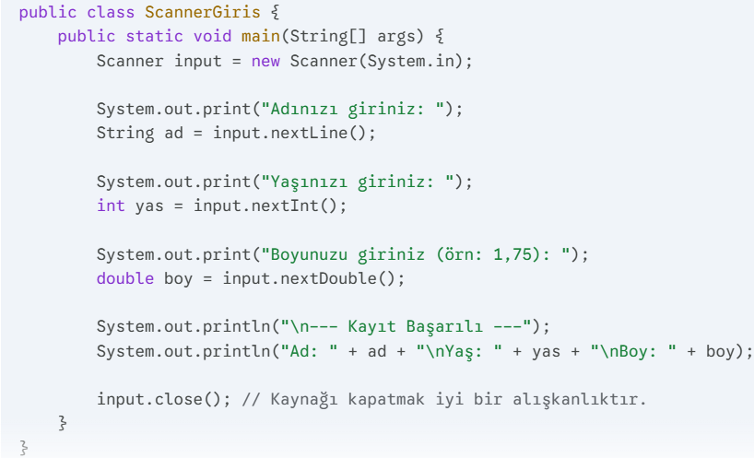

Slide 5
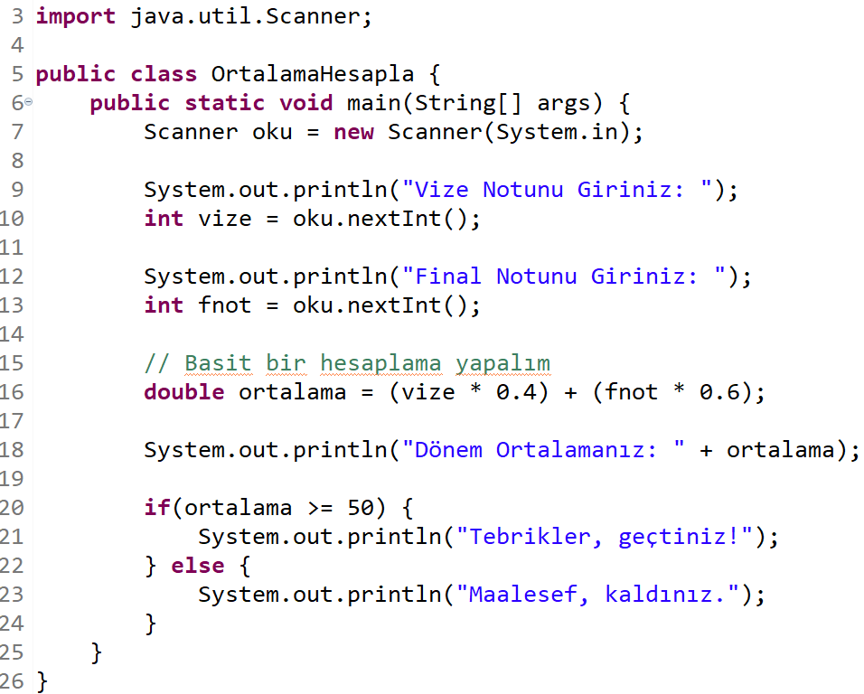

Slide 6
Örnek
Senaryo: Bir market için basit bir kasa programı yazmanız isteniyor. Program kullanıcıdan sırasıyla şu bilgileri almalıdır:
Ürün Adı (String)
Birim Fiyatı (double)
Adet/Miktar (int)
Kullanıcının Yaşı (int)
Hesaplama Kuralları:
Toplam Tutar: Fiyat * Adet şeklinde hesaplanır.
Yaş İndirimi: Eğer kullanıcının yaşı 65 ve üzerindeyse, toplam tutar üzerinden %10 emekli indirimi uygulanır.
KDV: İndirimli (veya indirimsiz) tutarın üzerine %20 KDV eklenmelidir.
Beklenen Çıktı: Programın sonunda fiş benzeri bir çıktı verilmelidir. (Ürün adı, ham tutar, uygulanan indirim miktarı, KDV ve ödenecek son tutar).

Slide 7
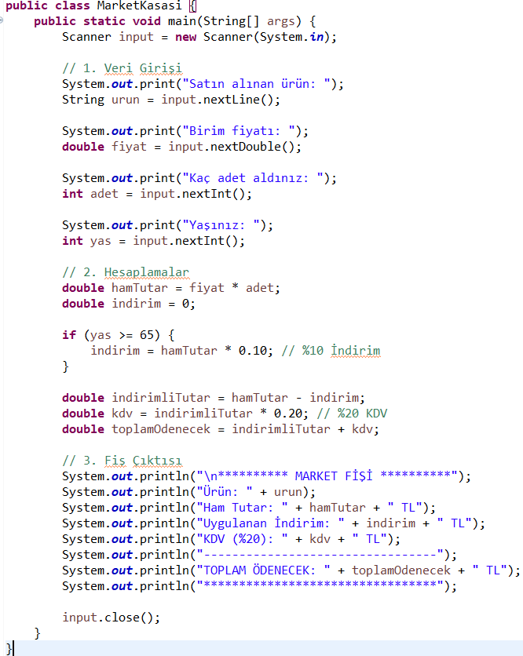
Çözüm

Slide 8
Diziler (Arrays)
Tanım: Aynı veri tipindeki çok sayıda değişkeni, tek bir isim altında topluca saklamamızı sağlayan veri yapılarıdır.
Bellek Yapısı: Diziler bellekte ardışık (yan yana) kutucuklar halinde tutulur.
Sabit Boyut: Bir dizi tanımlandığında boyutu belirlenir ve program çalışırken bu boyut değiştirilemez.
Dizileri anlamak için iki temel kavramı bilmek gerekir:
Eleman (Element): Dizinin içindeki her bir veri.
İndeks (Index): Elemanın dizideki adresidir.
Önemli Not: Java'da indeksler her zaman 0'dan başlar.
n elemanlı bir dizinin son indeksi n-1'dir.
Java'da bir diziyi kullanıma hazırlamak için üç aşama vardır:
Deklarasyon (Tanımlama): int[] sayilar;
Oluşturma (Bellekte Yer Açma): sayilar = new int[5]; (5 elemanlık yer ayırır)
İlklendirme (Değer Atama): sayilar[0] = 10;
Kısa Yol (Hızlı Tanımlama): int[] notlar = {85, 70, 95, 40};

Slide 9
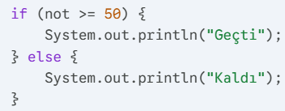
if-else yapısı
Programın belirli bir koşula göre farklı yollar izlemesini sağlar. "Eğer bu doğruysa bunu yap, değilse şunu yap" mantığıdır.
if (Eğer): Koşul doğru (true) ise çalışacak kod bloğudur.
else if (Değilse Eğer): İlk koşul yanlışsa, kontrol edilecek alternatif koşuldur.
else (Değilse): Yukarıdaki tüm koşullar yanlışsa, "hiçbiri olmazsa bunu yap" denilen son duraktır.

Slide 10

for döngüsü
Belirli bir kod bloğunun, belirli bir sayıda tekrar tekrar çalıştırılmasını sağlar. Dizilerle en çok kullanılan döngü türüdür.

Slide 11
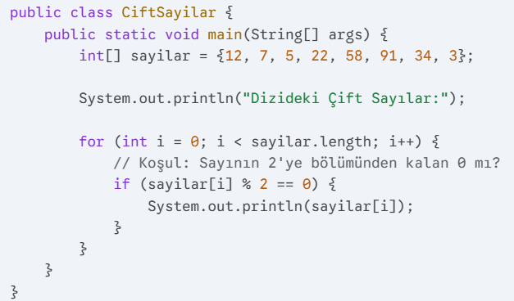
Örnek - Dizideki çift sayıları bulma

Slide 12
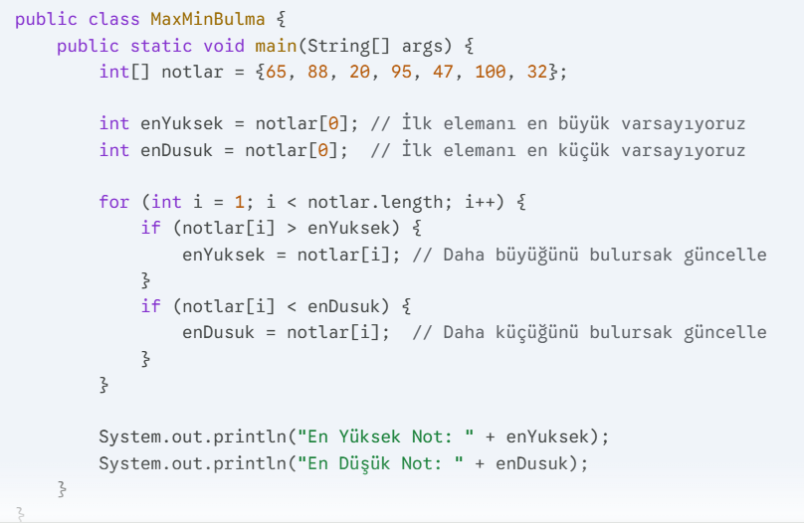
Örnek - Dizideki en büyük ve en küçüğü bulma

